Slide 1
PRODUKTIVNOST IN SPREMEMBE
dr. Uroš Rosa, CEO Akrapovič d.d.

Slide 2
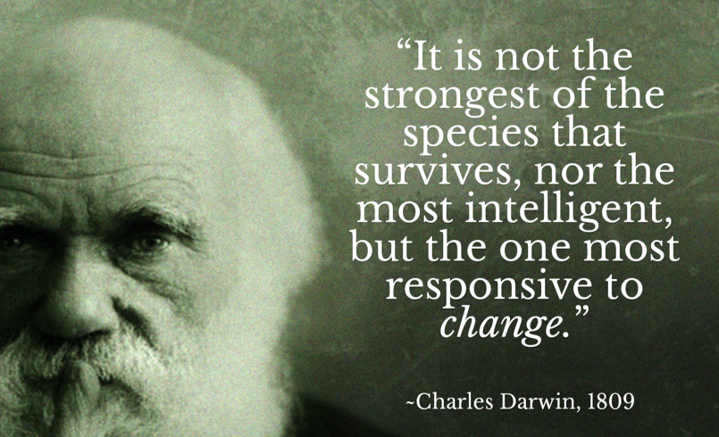

Slide 3

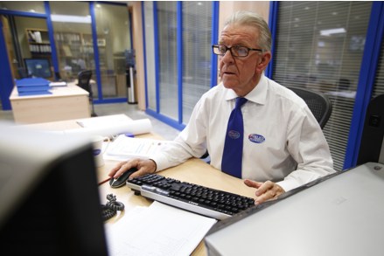
SPREMEMBE TRGA DELA
Staranje populacij (povprečna starost):
Nemčija: 47
Slovenija: 43 (Čez 5 let bo vsak 4. zaposlen v Sloveniji strejši od 50 let)
Indija: 26
Sprememba generacij (Generacija Z)

Slide 4
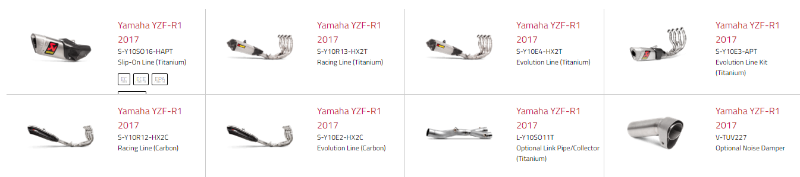

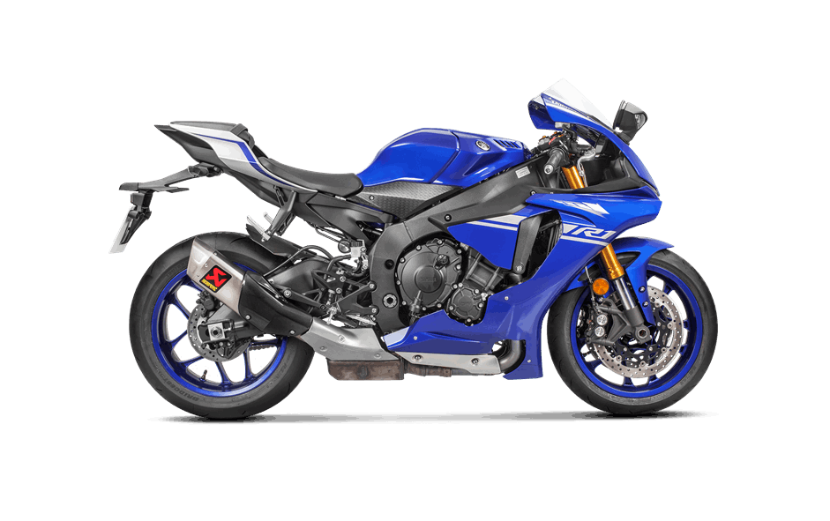
SPREMEMBE IZDELKOV
Regijske specifike in individualizacija
Večanje kompleksnosti:

Slide 5
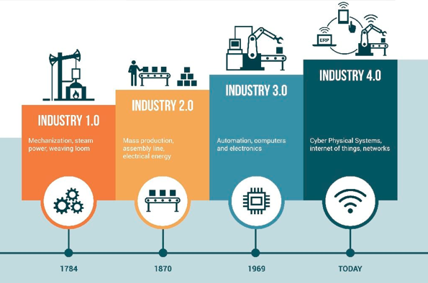
SPREMEMBE POSLOVNIH MODELOV IN PROIZVODNIH PROCESOV

